Slide 1
BALIKESİR ORMAN BÖLGE MÜDÜRLÜĞÜ
SERTİFİKASYON TANITIM

Slide 2
SERTİFİKASYON NEDİR
Artık yaşamın her alanında sertifikasyon gerekliliği baskısını daha bir fazla hissetmeye başladığımızın sanırım farkındasınızdır…
“Yönetim sistemleri” olarak;
ISO 9000 Kalite (QMS),
ISO 14000 Çevre (EMS),
OHSAS 18000 İşçi Sağlığı İş Güvenliği,
ISO 22000 Gıda Güvenliği (FSMS),
ISO 27000 Bilgi Güvenliği (ISMS),
en çok bilinenleri…

Slide 3
SERTİFİKASYON NEDİR
Bunlar ve bunlar gibi var olan diğer sertifikasyon modelleri ile ; uygun ve standart bir yönetim modeli kurgulanarak ve etkin olarak uygulanmakta olduğu da denetçi bir kuruluş tarafından denetlenerek sertifikasyon sağlanıyor.
Denetçi kuruluşlar da, kendilerini onaylayan ve denetleyen “akreditasyon kurum”undan aldıkları yetkiyle ve onaylanmış baş denetçiler ile bu görevi yapıyorlar.

Slide 4
SERTİFİKASYON GEREKSİNİMİ
  Endüstrinin nimetlerinin yarattığı külfetin kontrol altına alınması
  yerine göre bazen yaratılan kirliliğin, bazen zehirlenme potansiyelinin,
  bazen de doğrudan kişisel can güvenliğine yönelik tehdit içerebilen ürünlerin,
  belli aşamalarda kontrol altında tutularak bunların belgelendirilmesi öngörülmüştür.

Slide 5
ORMANCILIKTA
SERTİFİKASYONUN
BAŞLANGICI

Slide 6
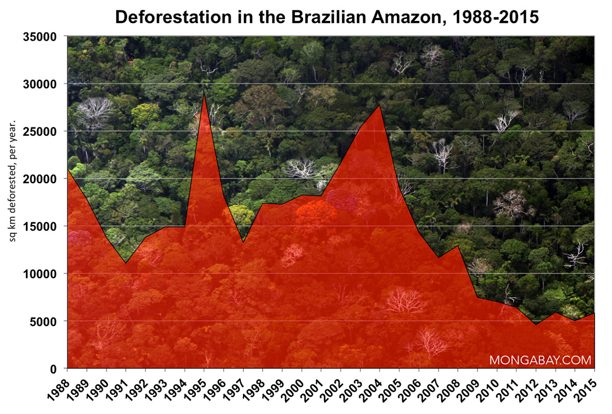
Yağmur ormanları, insan ırkı elini sürmeden önce gezegenimizin yüzde 16’sını kaplıyorken şimdi dünyanın ancak yüzde 2'lik alanında kalmış durumda. 'Karalar'ın yüzde 5'ini oluşturan yağmur ormanlarında, yeryüzündeki bitki ve hayvan türlerinin yarısından fazlası yaşıyor.
Gezegenimizdeki Amazon Yağmur Ormanları ise yağmur ormanlarının yarısından fazlasını oluşturuyor.
Araştırmalar Brezilya’da 1980’den bu güne yılda ort. 5.800 km2 ‘den fazla yağmur ormanı alanının yok edildiğini gösteriyor.
Sadece bir asrın son dönemecinde Asya Kıtası’nda bulunan yağmur ormanlarının üçte birinin, Afrika’da bulunan yağmur ormanlarının yüzde 85’inin yok edildiğini de not edelim…

Slide 7
ORMANCILIKTA SERTİFİKASYON GEREKSİNİMİ
Son yıllarda tüketiciler, firmalar ve toplum otoriteleri daha uygun yönetilmiş kaynaklardan geldiğinin garantisini alabildikleri kesilmiş ağaç, kağıt ve ağaç ürünlerini talep etmekteler.

Slide 8
ORMANCILIKTA SERTİFİKASYON NEDİR
Ahşap ve kağıt ürünleri tüketimi sürekli artarken ormanların kullanılması için baskı da artmaktadır. Bu nedenle sorumlu ve sürdürülebilir orman kullanımı ve yönetimi artan bir öneme sahip hale gelmiş; Orman alanlarındaki biyoçeşitliliğin azalması endişesi 1990'ların başlarında orman sertifika sisteminin geliştirilmesine neden olmuştur.
Orman sertifikasyonunun ardındaki fikir, ormanların korunmasını teşvik etmek ve yok olmasını önlemektir.

Slide 9
ORMANCILIKTA SERTİFİKASYON NEDİR
Bu ENDiSELERLE , bazı uluslararası çevreci sivil toplum kuruluşları tarafından dünya ormanlarının sosyal, çevresel ve ekonomik olarak iyi yönetilmesini sağlamak maksadıyla sertifika sistemleri oluşturulmuştur…
Uluslararası kabul görmüş en uygun standartlar çerçevesinde yönetilen ormanlara, orman yönetim sertifikası verilerek, bu sayede, çevreci bilince sahip kuruluşlar ve tüketiciler tarafından bu ormanlardan üretilen hammaddelerin kullanılması teşvik edilmektedir.

Slide 10
ORMANCILIKTA SERTİFİKASYON NEDİR
Üçüncül bir kuruluş tarafından doğrulanan gönüllü orman sertifikasının 2 temel amacı ;
1. Tüketiciler ve son kullanıcılar için ahşap ürünleri hakkında güvenilir bilgi üretmek ,
2. Üründe kullanılmış olan hammaddenin iyi yönetilen ormanlardan elde edildiğini göstermektir.
Orman sertifikası hammaddenin kaynağını doğrulamakta ve kanıtlamaktadır.

Slide 11
ORMANCILIKTA SERTİFİKASYON NEDİR
Orman sertifikasyonu sayesinde ormancılık faaliyetlerinin ekolojik, ekonomik ve sosyal olarak sürdürülebilir şekilde devam ettirilmesinin sağlanmasına yönelik çalışmalar yapılmakta ;
Ahşap ürünleri satın alanlara ve tüketicilere de, ürünlerin üretilmesinde kullanılan ahşabın bu kriterlere uygun olarak yönetilen ormanlardan elde edildiğini göstermektedir.

Slide 12
ORMANCILIKTA SERTİFİKASYON NEDİR
Uygulamada, orman sertifikası;
Bağımsız bir üçüncü kuruluş tarafından verilen; ormanın sertifikada belirtilen belirli ölçütlere uygun şekilde, sürdürülebilir olarak yönetildiğine ve kullanıldığına ilişkin yazılı kanıttır.
Orman sahibi orman sertifikasını isteğe bağlı olarak alabilmektedir.
Günümüzde ahşap ürünleri satın alan tüketicilerin büyük kısmı, üreticinin sertifikaya sahip olmasını talep etmektedir.

Slide 13
ULUSLARARASI ORMAN SERTİFİKASYON KURULUŞLARI
Dünya genelinde çok sayıda sertifikasyon sistemi kullanılmaktadır. En çok bilinen ve en geniş çaplı kullanılan uluslararası sertifikasyon sistemleri şunlardır:
1. 1993'de kullanıma giren FSC (Forest Stewardship Council - ORMAN YÖNETİM KONSEYİ ) ilk uluslararası orman sertifikasyon sistemidir.
2.Avrupa orman sahipleri organizasyonlarının inisiyatifiyle 1999 yılında FSC'ye rakip olarak PEFC (Programme for the Endorsement of Forest Certification – ORMAN SERTİFİKASYON ONAY PROGRAMI ) oluşturulmuştur.

Slide 14
ORMAN SERTİFİKASI NASIL ALINIR?
Sertifika almak isteyen orman sahipleri/işletmeleri; bu iki bağımsız kuruluş tarafından orman yönetimine ilişkin oluşturulmuş ölçüt ve göstergeleri karşılamaları durumunda sertifikayı kullanmaya hak kazanmaktadır.

Slide 15
Türkiye’de Orman Yönetim Sertifikası Çalışmaları
OGM’nün FSC TERCİH NEDENİ…
PEFC sertifikası için Türkiye için oluşturulmuş ulusal sertifika standartlarının bulunmaması ve Avrupa ülkelerinde ve Türkiye’de FSC sertifikalı hammadde talebinin daha fazla olmasından kaynaklanmaktadır.

Slide 16
Türkiye’de Orman Yönetim Sertifikası Çalışmaları
Türkiye’de, Orman Genel Müdürlüğü, FSC Sertifikalandırma sistemini tercih ederek 2010 yılından günümüze kadarki süreçte ;
Öncelikle pilot bölge olarak 2011’de Bolu-Aladağ OİŞ ve 2012’de Kastamonu Daday OİM ve sonrasında 2013-2014’de Bursa, İstanbul, Zonguldak Orman Bölge Müdürlükleri sorumluluk alanındaki bazı şeflik ve işletme Müdürlükleri ;
Yine 2012 yılında Muğla OBM sorumluluk alanında FSC orman yönetim sertifikası alınarak, Türkiye’deki FSC orman yönetim sertifikasına sahip ormanlık alan miktarı 2.346.798 ha ulaşmıştır.(FSC,2014) Sertifikalı alanların yaklaşık yarısı Muğla Orman Bölge Müdürlüğü sorumluluk alanında olup, bağlı tüm İşletme Müdürlükleri FSC orman yönetim sertifikasına sahiptir.
2018 yılında Antalya ve Adana OBM’lükleri programa alınmış ,
2019 yılında da Mersin,Balıkesir ve Çanakkale OBM’lüklerinin sertifikalandırılması planlanmaktadır.

Slide 17
FSC’NİN DOĞUŞU….
1990 yılında Kaliforniya’da bir araya gelen orman ürünleri üreticileri, dağıtıcıları, kullanıcıları ve çevre ve insan hakları konusunda çalışan sivil toplum kuruluşları sorumlu ve sürdürülebilir bir orman yönetimi için bir girişim başlattılar.
Üyelik tabanına dayalı, kar amacı gütmeyen FSC (Orman Yönetim Konseyi) orman yönetim sistemlerinin yaygınlaştırılmasını ve insanların bir araya gelerek kötü orman politikalarının engellenmesi için çalışmasını ilke edinen bir kuruluş olarak ortaya çıktı.
Zamanla Merkezi Bonn’da ve Asya, Avrupa, Kuzey ve Güney Amerika’da bölge temsilcilikleri olan uluslararası bir kuruluş haline geldi.

Slide 18
FSC NEDİR???
FSC RESMİ SİTESİNDEN… www.fsc.org
FSC, dünya ormanlarının sorumlu yönetimini desteklemek için kurulan:
bağımsız,
kar amacı gütmeyen,
hükümet dışı ,
bir çok paydaşlı bir organizasyondur…
Bugün, FSC dünyadaki sorumlu orman yönetiminin lider sertifikalandırma sistemidir.
…ve FSC, kötü ormancılık uygulamalarının yarattığı sorunlara çözümler bulmak için insanları bir araya getirerek çalışır.

Slide 19
FSC NEDİR???
FSC RESMİ SİTESİNDEN…
Kar amacı güdülmeksizin
DÜNYA ORMANLARININ ;
ÇEVREYE UYGUN
SOSYAL AÇIDAN FAYDALI
EKONOMİK AÇIDAN UYGUN
YÖNETİMİNİ TEŞVİK EDECEKTİR…

Slide 20
FSC NEDİR???
FSC RESMİ SİTESİNDEN…
Tedarik zinciri boyunca şirketlerin en iyi şekilde standartlarımıza uymasını sağlıyoruz… Böylece bir ürün FSC logosunu taşıdığında; sorumlu kaynaklardan elde edildiğinden emin olabilirsiniz...
Bu şekilde, FSC sertifikası, yerel süpermarkette, kitabevinde, mobilya perakendecisinde ve ötesinde etik ve sorumlu seçimler yapmanıza yardımcı olarak ormanların gelecek nesiller için gelişen ortamlar olmasına yardımcı olur.

Slide 21
FSC NEDİR???
FSC RESMİ SİTESİNDEN…
Bu standartları tek başımıza getirmiyoruz. Yerli Halklardan nesli tükenmekte olan hayvan türlerine kadar orman standartlarının herkesin ihtiyaçlarını temsil etmesini sağlamak için küresel çevresel, sosyal ve ekonomik üyeler ağımızla görüşüyoruz.
FSC üyeleri arasındaki dünyanın önde gelen çevre gruplarından bazıları:
WWF ve Greenpeace ,
Sosyal organizasyonlar(Kanada Ulusal Aborjin Ormanı Derneği vs ),
İşletmeler ( Tetra Pak ve Mondi PLC vs)
ve ayrıca orman sahipleri ve yöneticileri, işleme şirketleri, kampanyacılar,
…………..ve SENİN GİBİ BİREYLER...

Slide 22
FSC NE YAPIYOR???
FSC RESMİ SİTESİNDEN…
BİTKİ VE HAYVAN TÜRLERİNİ,
YERLİ HALKLARIN HAKLARINI,
ORMAN İŞÇİLERİNİN GÜVENLİĞİNİ,
VE DAHA FAZLASINI KORUYARAK ORMANLARIMIZA VE ONLARA GÜVENENLERİ KORUMAK İÇİN ÇALIŞIR..

Slide 23
FSC NE YAPIYOR???
FSC RESMİ SİTESİNDEN…
Bunu, dünyadaki ormanların sorumlu bir şekilde yönetilmesini sağlayarak, FSC sertifikasıyla başarıyoruz. 1994 yılında FSC'nin resmi doğumundan bu yana çok şey yapıldı, ama elbette, yapılacak her zaman daha fazlası var. İlk 20 yıllık büyüme sürecimizde neler yaptığımıza bir bakın . Şu anda dünya genelinde 80'den fazla ülkede, 190 milyon hektardan fazla orman FSC sertifikasına sahiptir.
Ve 2015-2020 FSC Küresel Stratejik Planımızın bir parçası olarak , küresel orman bazlı ticaretteki payımızı yüzde 20'ye çıkarmayı kendimize cesur bir hedef olarak belirledik.

Slide 24
FSC nasıl yönetiliyor
FSC RESMİ SİTESİNDEN…
FSC'nin nasıl karar verdiğini anlama…
FSC üyeleri tarafından yönetilmektedir. Tüm üyelerimizin, orman yönetiminin geleceğini birlikte şekillendirmeye yardımcı olan standartlarımızın, politikalarımızın ve prosedürlerimizin geliştirilmesinde eşit oy hakkı vardır.
İki tür FSC üyesi vardır:
organizasyonel üyeler (ormancılık şirketleri, çevre grupları ve perakendeciler gibi) ve
bireysel üyeler (akademisyenler, öğrenciler ve aktivistler gibi).

Slide 25
FSC nasıl yönetiliyor
FSC RESMİ SİTESİNDEN…
Üye olmak için, üç FSC odasından birine katılmak için başvurmanız gerekir; çevresel, sosyal ve ekonomik .Bu üç oda, içinde bulunduğunuz yarımküreye bağlı olarak kuzey ve güney alt odalara bölünmüştür.
Tüm seslerin duyulmasını sağlamak için dengeli bir oylama yapısına sahip, demokratik ve uzlaşmacı bir kuruluşuz. Dolayısıyla, değişim yaratma söz konusu olduğunda, üç odamızın her biri tüm FSC konularında oyların yüzde 33,3'ünü elinde tutuyor ve bu da sistemimizin dengeli kalmasını sağlıyor.
Her oda içinde, kuzey ve güneyin her birinin yüzde 50 oy almasını sağlamak için oylar ağırlıklandırılır. Dahası, örgütsel üyelerin oyları, örgütsel üyelerin bireysel üyelerden daha fazla kişiyi temsil ettiği gerçeğini yansıtacak şekilde ağırlıklandırılmıştır.

Slide 26
ORMANCILIKTA FSC SERTİFİKASYONUN AMACI :
Çevresel şartlara uygun orman yönetiminin amacı;
Kereste ve kereste dışı orman ürünlerinin ormanın biyolojik çeşitliliğine, verimliliğine ve ekolojik süreçlerine zarar vermeden elde edilmesidir.

Slide 27
ORMANCILIKTA FSC SERTİFİKASYONUN AMACI :
Sosyal açıdan fayda sağlayan orman yönetiminin amacı;
Yerel halkın ve toplumun uzun vadede orman ve orman ürünlerinden fayda sağlayacağı, ancak bu kaynakların sürdürülebilir kullanımını destekleyen uzun dönemli yönetim planlarına da katılımda bulunacağı sistemlerin kurulmasıdır.

Slide 28
ORMANCILIKTA FSC SERTİFİKASYONUN AMACI :
Ekonomik açıdan fayda sağlayan orman yönetiminin amacı;
Ormanlara yönelik her türlü müdahalenin, içinde bulunduğu ekosistemi ve toplumun dengesini bozmayacak derecede kar amacı güdülerek yapılmasıdır.

Slide 29
FSC BELGESİNİN FAYDALARI
Fsc Belgesi ile Fsc logosu kullanım hakları elde edilmiş olunur.
Odun hammaddesinin;
yasadışı olarak,
geleneksel veya medeni haklara aykırı olarak,
veya yüksek koruma değeri (HCV) alanlarını tehdit edecek şekilde hasat edilmediği anlamına gelir.
Kontrollü odun, plantasyona veya orman dışı kullanıma dönüştürülen ormanlardan veya genetiği değiştirilmiş ağaçları içeren ormanlardan alınmamalıdır.

Slide 30
FSC BELGESİ SÜREÇ…
Sertifika, FSC tarafından akredite edilmiş bir sertifikasyon kuruluşu tarafından yapılan bir değerlendirme ile ve FSC İlkeleri ve Kriterlerine göre değerlendirilmiş orman yönetimi uygunluğu ile elde edilir.
Belgelendirmeyi önleyebilecek olası uygunsuzluk alanlarını ortaya çıkarmayı amaçlayan kısa bir ön değerlendirmenin ardından, değerlendirme süreci; orman yönetimi süreçlerinin ve bunların çevresel, sosyal ve ekonomik etkilerinin derinlemesine incelenmesinden oluşur. FSC’ nin kendisi bu denetimi yapmayarak, kendi koyduğu standartlar ve gereklilikler arasındaki bağımsızlığını korumaktadır.
FSC orman yönetimi sertifikası, FSC gerekliliklerinin sürekli karşılandığı yıllık kontrollere tabi olmak üzere beş yıl boyunca geçerlidir.

Slide 31
FSC BELGESİ özellikleri…
SIFIR ORMANSIZLAŞTIRMA….
FSC, ormanlar üzerinde kanıtlanmış minimum olumsuz etkiye sahip orman malzemeleri tedarik etmek için bir araçtır…
Aynı derecede önemli olan, orman sertifikasyonunun ormansızlaştırmanın ötesine geçmesi ve ormanların bozulmasını önleyerek ormanların kalitesini korumasıdır.
Belgelendirme büyük ve küçük şirketler için çalışır ve bağımsız, uzman, üçüncü taraf kuruluşlar tarafından kontrol edilir.
Küresel olarak üretilen endüstriyel yuvarlak odunların yaklaşık yüzde 17'si, ormanların yok edilmesini önleyen ürünlerin tanıtımına yönelik güçlü bir başlangıç ​​olan FSC sertifikalı ormanlardan geliyor .

Slide 32
FSC SERTİFİKA ÇEŞİTLERİ
FSC Dünyada orman belgelendirme standartlarını destekleyen ve ileri süren tek kuruluştur ve temel iki çözüm üzerine odaklanmıştır:
- Orman yönetimi sertifikası; işlemleri ve süreçleri FSC standartlarını karşılayan orman sahipleri ve yöneticilerine verilir.
- Gözetim zinciri sertifikası; orman ürünleri kullanan firmaların [mobilya üreticileri, yayınevleri, kağıt hamuru endüstrisi ve tüm odun ürünleri) odun ürünlerinin kaynağını doğrulayabilmesi içindir.

Slide 33
FSC BELGESİ‘NİN ETKİSİ :
Orman Ürünleri üzerinde bulunan FSC etiketleri ile tüketicinin kereste, ahşap, kağıt ürünü v.b. ürünleri alırken tercih yapmasını kolaylaştıran, ürüne güven ve kalite katan bir durum ortaya çıkarmaktadır. Hem üreticiler hem de tüketiciler bu durumdan oldukça memnun olmaktadır.

Slide 34
FSC BELGESİ‘NİN FAYDALARI NELERDİR ?
Dünya’da el değmemiş, insan girmemiş doğal ormanların ve diğer ekolojik yapının, floranın ve habitatların değişimini engeller,
Dünya’ da tehlikeli olan böcek ilaçlarının kullanımını, pestisit risklerini ortadan kaldırır
Ormanı oluşturan ve Dünyanın Havasına ve dengesine en büyük destek olan ağaçların genetik yapısının değiştirilmesine engel teşkil eder,
Dünya’ da orman bölgelerinde yaşayan ve o yöreye mahsus yapıda olan yerli halkın veya taşralıların haklarına saygı oluşturur,
Ormanların azalmasına mani olur,

Slide 35
FSC BELGESİ‘NİN FAYDALARI NELERDİR ?
Orman ürünlerinin tüketimini kontrol ve kayıt altına alır,
Yılda en az bir kere sertifikalı organizasyonların uygunluğunu kontrol eder,
Ürünün iyi yönetilmiş ormanlardan ve kontrollü kaynaklardan elde edildiğini ispatlar ve bu ürünlerin kontrolsüz ağaçlardan üretilen ürünlerle karışmadığını doğrular.
Örneğin etiket üreten bir matbaanın, etiketi oluşturduğu kağıdın üretiminde kullanılan hammaddenin iyi yönetilmiş bir ormandan elde edilmesi ve bu kağıtla oluşturulan etiketin gerek üretim aşamalarında gerekse depolama ve sevkiyat aşamalarında karışmasını engelleyici bir sistemin olması sağlanır.

Slide 36
FSC PRENSİPLERİ
KANUN VE FSC PRENSİPLERİNE UYUM
MÜLKİYET, KULLANIM HAKLARI VE SORUMLULUKLAR
YERLİ HALKIN HAKLARI
TOPLULUK İLİŞKİLERİ VE İŞCİ HAKLARI
ORMANLARDAN FAYDALANMA
ÇEVRESEL ETKİ
YÖNETİM PLANI
İZLEME VE DEĞERLENDİRME
YÜKSEK KORUMA DEĞERLİ ORMANLARIN BAKIMI
PLANTASYONLAR
(56 adet kriter, 216 adet gösterge)

Slide 37
BELGELENDİRME KURULUŞLARI,UYGUNLUK DEĞERLENDİRME VE DENETİM FAALİYETLERİNİ, FSC ORMAN YÖNETİM KONSEYİ’NDEN ALDIKLARI YETKİYE DAYANARAK YAPARLAR VE KONSEY ADINA BELGE DÜZENLERLER.BU AÇIDAN SORUMLULUKLARI BULUNMAKTADIR VE YAPTIKLARI ÇALIŞMALARDA TARAFSIZ VE BAĞIMSIZ OLMAK DURUMUNDADIRLAR.
Verilen FSC ORMAN YÖNETİM SİSTEMİ BELGESİ’nin
Geçerlilik süresi 5 YIL...
Her yıl en az 1 kere Gözetim denetimi(ara denetim) yapılır.

Slide 38
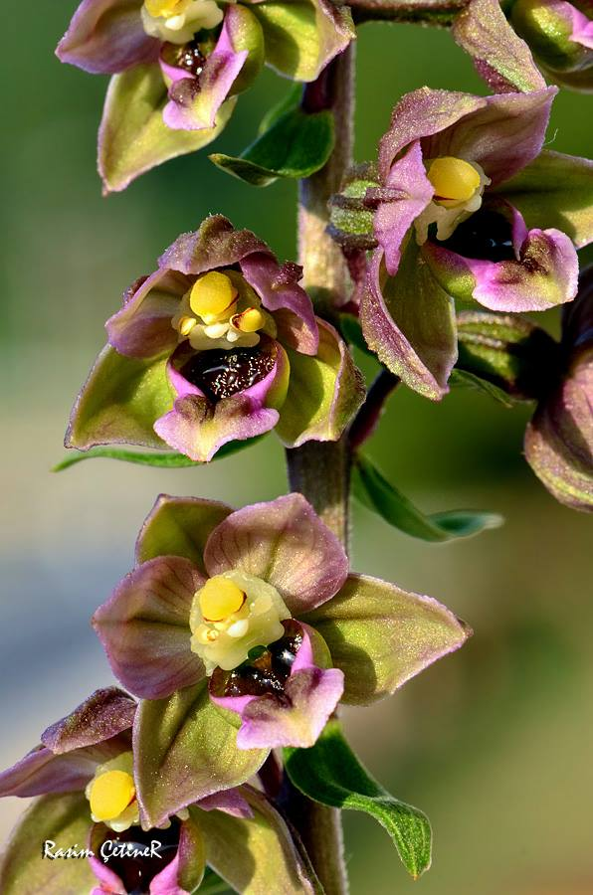
Ülkemiz yaklaşık 3.500’ü endemik(sadece ülkemizde yetişen)olmak üzere 10.000 civarındaki bitki türüyle oldukça zengin bir bitki türü çeşitliliğine sahiptir.

